Slide 1
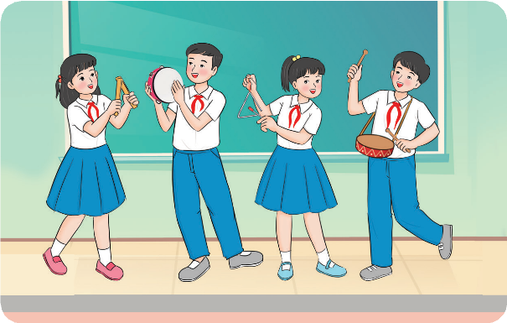
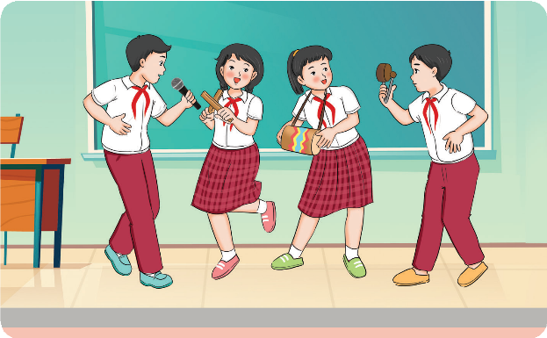
Thứ Hai, ngày 9 tháng 2 năm 2026
TIẾT 22
Vận dụng – Sáng tạo

Slide 2


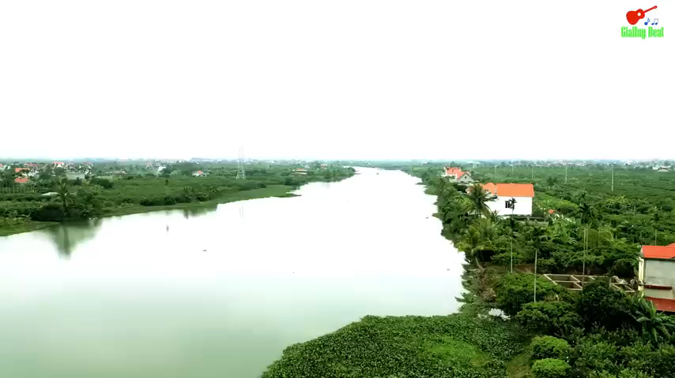
I. Bài hát: Mùa xuân ơi
Nhạc và lời: Nguyễn Ngọc Thiện
II. Đọc nhạc bài số 4
Mùa xuân trong rừng
Nhạc: Ba lan
Đặt lời: Hoàng Long
III. Kiểm tra thường xuyên số 2

Slide 3
I. Bài hát: Mùa xuân ơi
Nhạc và lời: Nguyễn Ngọc Thiện
II. Đọc nhạc bài số 4
Mùa xuân trong rừng
Nhạc: Ba lan
Đặt lời: Hoàng Long

Slide 4
IV. HƯỚNG DẪN VỀ NHÀ
TIẾT 23
Đọc tìm hiểu nội dung của chủ đề 6:
- Tìm hiểu nội dung bài hát Santa Lusia và đất nước Ý.

Slide 5
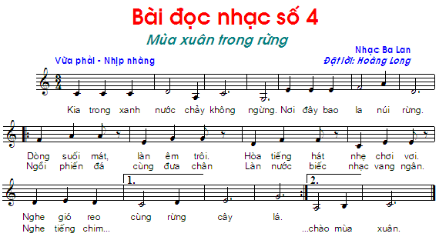
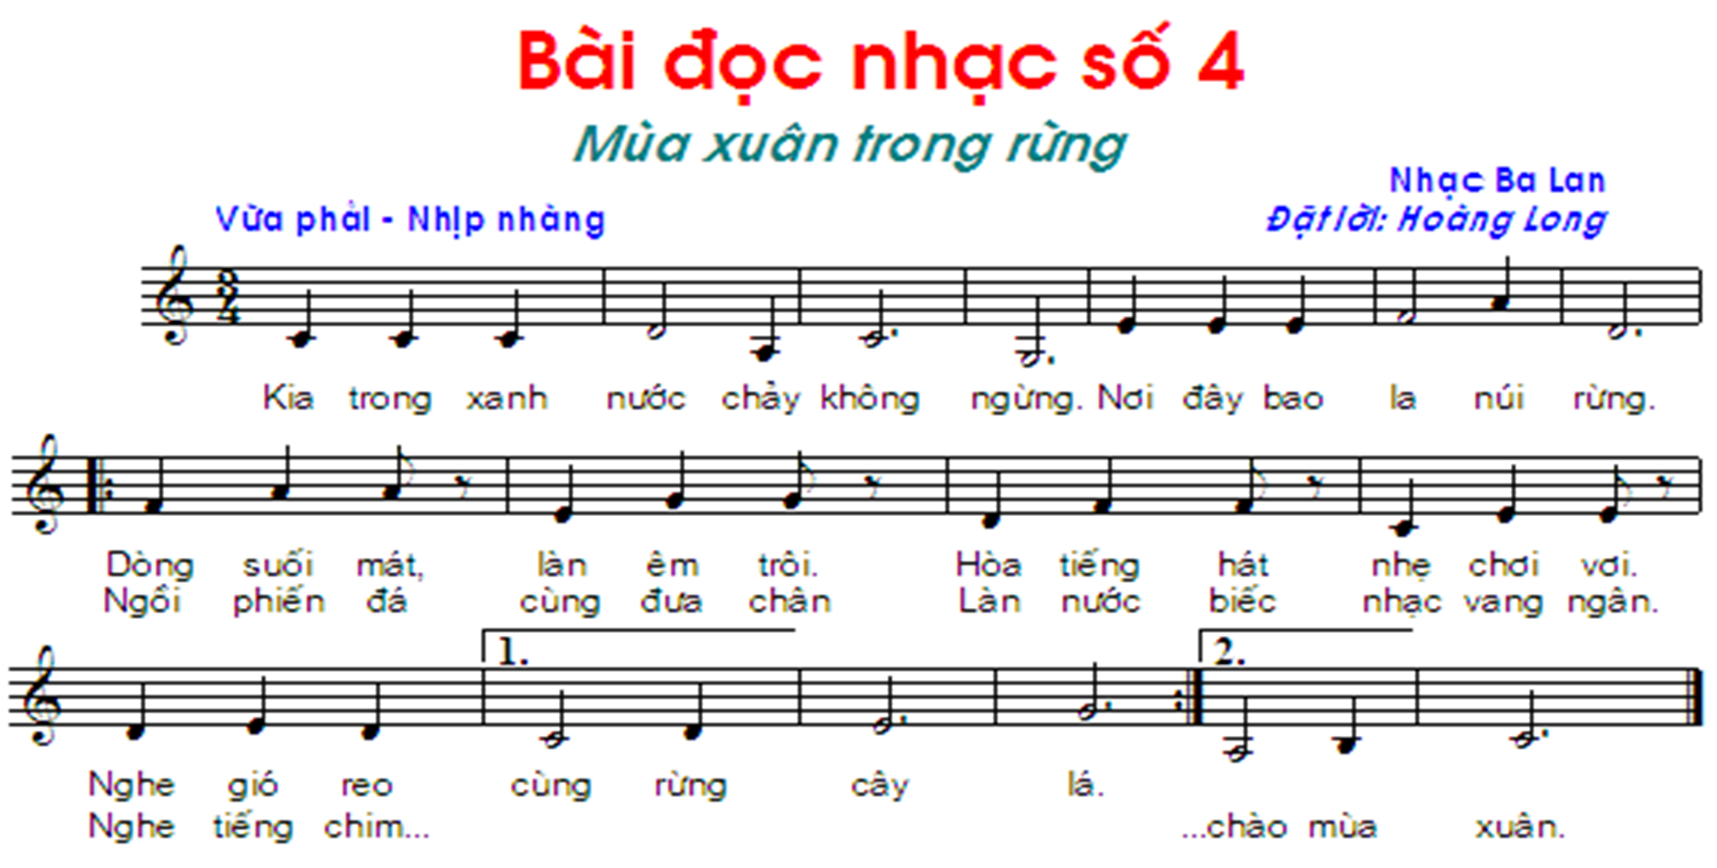
2. Đọc nhạc:
V1
V2
C
C
C
D
A
C
G
E
F
A
D
E
E
V3
V4
F
A
A
E
G
G
D
F
F
C
E
E
V5
D
E
D
C
D
E
G
B
C
Lần 2 bỏ không đọc
A

Slide 6
Kiểm tra thường xuyên số 2
A. Nội dung
Trình bày bài hát Mùa xuân ơi
Đọc nhạc bài số 4
B. Hình thức
Thực hành theo nhóm

Slide 7
TRÌNH BÀY LIÊN KHÚC THEO NHÓM
Liên khúc: Nhịp điệu mùa xuân - Chào đón năm mới

Slide 8
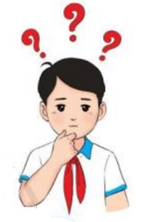
Nêu cảm nhận sau khi học xong Chủ đề 5 - Nhịp điệu mùa xuân. Chia sẻ cùng người thân những dự định, mong muốn của em khi bước sang năm mới.

Slide 9
CÂU 1 + CÂU 2
D
A
D
A
A
D
A
C
D
C
C
C
C
C
C
C
F
G
F
G
E
E
E
E
E
E

Slide 10
CÂU 3 + CÂU 4
E
F
E
F
E
A
E
A
C
G
C
G
G
G
F
A
F
A
F
D
F
E
D
E

Slide 11
CÂU 1 -> CÂU 4
D
A
D
A
A
D
A
C
D
C
C
C
C
C
C
C
F
G
F
G
E
E
E
E
E
E
E
F
E
F
E
A
E
A
C
G
C
G
G
G
F
A
F
A
F
D
F
E
D
E

Slide 12
CÂU 5
D
E
D
C
D
E
G
CÂU 5
VỀ KẾT
D
E
D
B
C
Lần 2 bỏ không đọc
A

Slide 13
Ghép nhạc lần 1
C
C
C
D
A
C
G
E
F
A
D
E
E
F
A
A
E
G
G
D
F
F
C
E
E
D
E
D
C
D
E
G

Slide 14
Ghép nhạc lần 2
F
A
A
E
G
G
D
F
F
C
E
E
D
E
D
B
C
A

Slide 15
2. Đọc nhạc:
C
C
C
D
A
C
G
E
F
A
D
E
E
F
A
A
E
G
G
D
F
F
C
E
E
D
E
D
C
D
E
G
B
C
Lần 2 bỏ không đọc
A

Slide 16
Đọc toàn bộ bài
C
C
C
D
A
C
G
E
F
A
D
E
E
F
A
A
E
G
G
D
F
F
C
E
E
D
E
D
C
D
E
G
B
C
A

